Slide 1
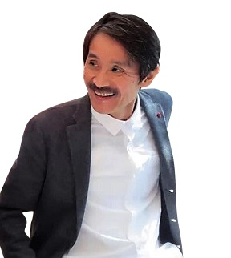
医療法人社団慈風会
在宅診療敬二郎クリニック
〒761-8076
高松市多肥上町1297-1
TEL:087-864-3109
FAX:087-864-3108
https://kjr-clinic.com
三宅敬二郎

Slide 2
在宅支援診療所・訪問歯科診療所・訪問看護ステーション・居宅介護支援事業所・介護事業所・医療機器及び介護用品メーカー等が協力し島の在宅医療を支える任意団体
高松市よりフェリーで20分の距離の女木島を中心に事業行っているが、同島よりさらに船舶で20分北に位置する男木島にも可能な範囲で支援行っている。これまでに両島で4名の看取りを行った

Slide 3
コンソーシアム香川（取組事項）
１．「食」開発活動
①嚥下調整食提供飲食店
レストラン ）ミケイラ
居酒屋 ）ナヤズダイニング
洋菓子店）フィオレット
②嚥下調整食品開発
うどん、洋菓子、日本酒
３．地域PJ 応援活動
「女木島：女木の風」
「琴南：ことなみ買い物ツアー」
４．他団体への応援・連携活動
さぬき地域の栄養を考える会
５．多職種多機能交流拠点作り
（サロン、アンテナショップ、カフェ）
情報の収集・発信の場、創造の場
２．啓蒙活動（キリンＰＪ）
①ビジネスマッチング交流会
②スキルアップ研修会
③健康イベントへの参画
④HP作成（SNS展開）
⑤栄養ケアサポート薬局

Slide 5
